Slide 1








Slide 2


Slide 3
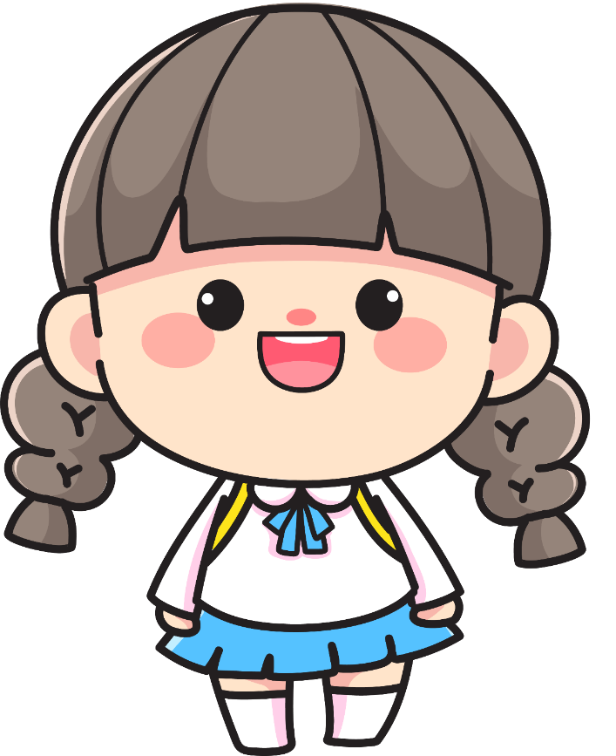
Chia sẻ với các bạn về tình huống khiến em có cảm giác như:
Vui, phấn khởi hoặc buồn, lo lắng, giận, bực tức
Được tôn trọng hoặc bị coi thường.

Slide 4

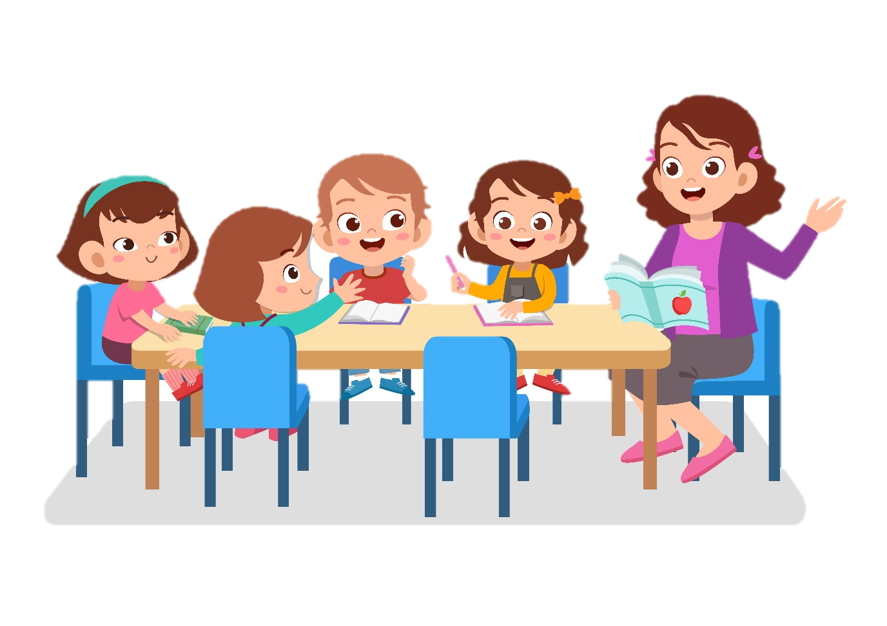

Slide 5


Slide 6
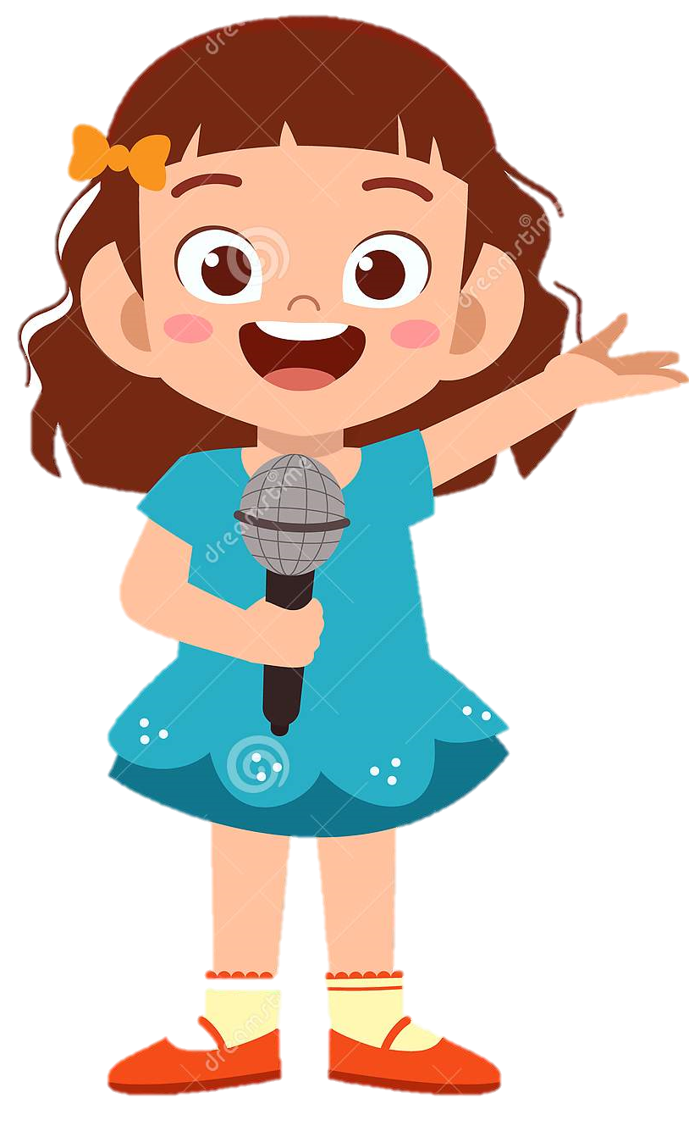
Hoạt động 1: Tìm hiểu về cảm giác an toàn

Slide 7
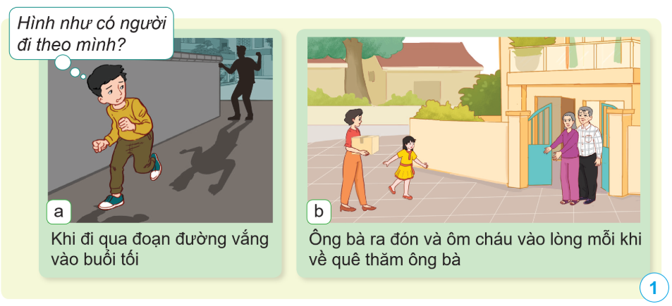
Theo em, bạn nào trong hình 1 có cảm giác an toàn, bạn nào có cảm giác không an toàn? Vì sao?

Slide 8
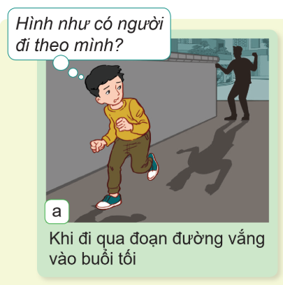
Bạn nhỏ trong hình 1a có cảm giác không an toàn vì khi đi qua đoạn đường vắng, bạn cảm giác có người đang đi theo mình.

Slide 9
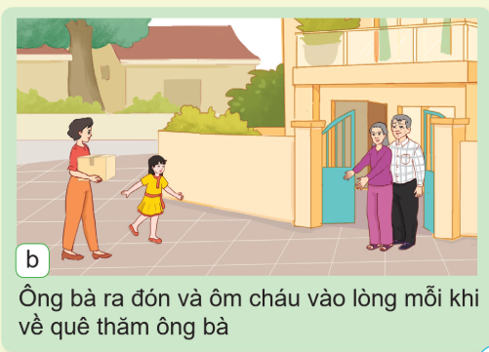
Bạn nhỏ trong hình 1b có cảm giác an toàn thì mỗi khi bạn về thăm ông bà, ông bà ra đón và ôm bạn vào lòng.

Slide 10

Kể các tình huống mà em có cảm giác an toàn hoặc không an toàn.

Slide 11
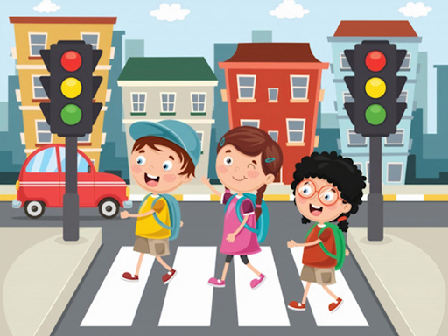
Ví dụ: Khi em cùng các bạn tham gia giao thông trên đường, em thấy rất nhiều người không tuân thủ luật an toàn giao thông như đi nhanh, vượt ẩu, không chấp hành hiệu lệnh đèn đỏ.

Slide 12
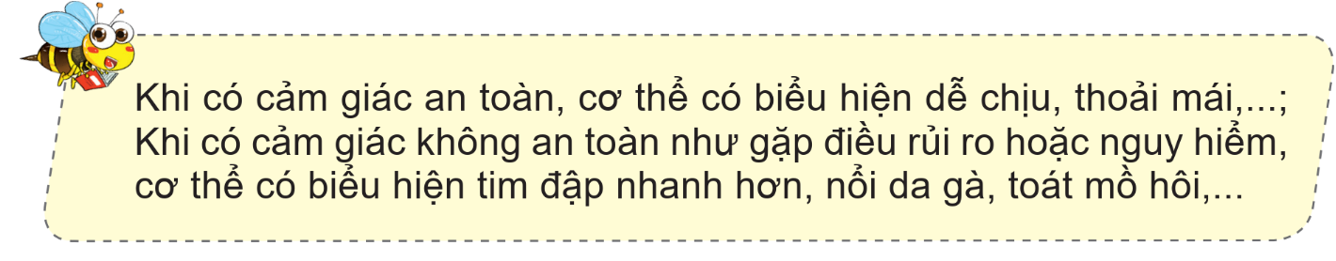

Slide 13
Hoạt động 2: Tìm hiểu về quyền được an toàn, bảo vệ sự toàn vẹn của cá nhân và phản đối mọi sự xâm hại

Slide 14
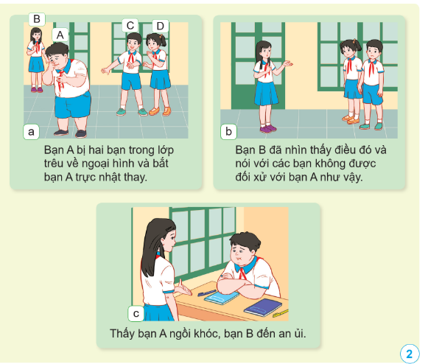
Hãy đọc tình huống trong hình 2 và cho biết:

Slide 15


Làm việc theo nhóm
- Cảm giác của bạn A trong câu chuyện như thế nào?
- Em phản đối hoặc đồng ý với hành động của bạn nào trong câu chuyện? Vì sao?

Slide 16
Cảm giác của bạn A: bị coi thường, buồn.
Em nên phản đối hành động của hai bạn C và D vì đã không tôn trọng bạn A, bắt nạt bạn A.
Đồng ý với hành động của bạn B vì đã bênh vực, đồng cảm và chia sẻ với bạn A.

Slide 17
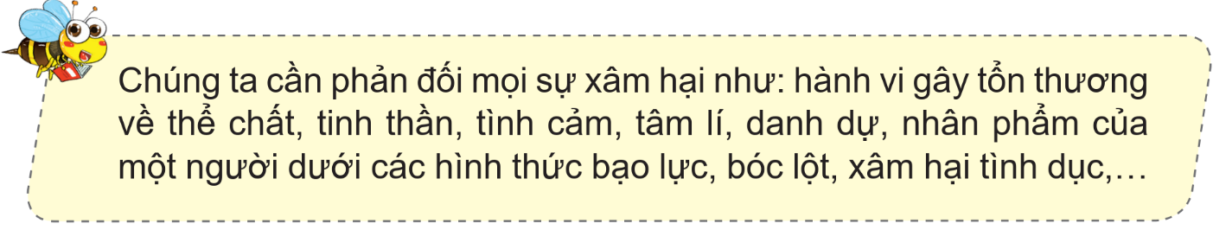

Slide 18
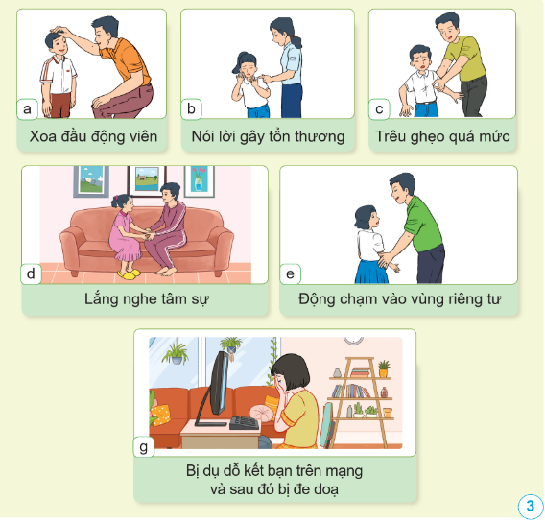
Em phản đối những việc làm nào đối với trẻ em được thể hiện ở hình 3? Vì sao?

